Slide 1
ST2Vec: Spatio-Temporal Trajectory Similarity Learning in Road Networks
Ziquan Fang, Yuntao Du, et al
Machine Learning 2021
汇报人：庞媛媛
2023/1/7
Notes:
我分享的论文题目是《ST2Vec 道路网络中的时空轨迹相似度学习》

Slide 2
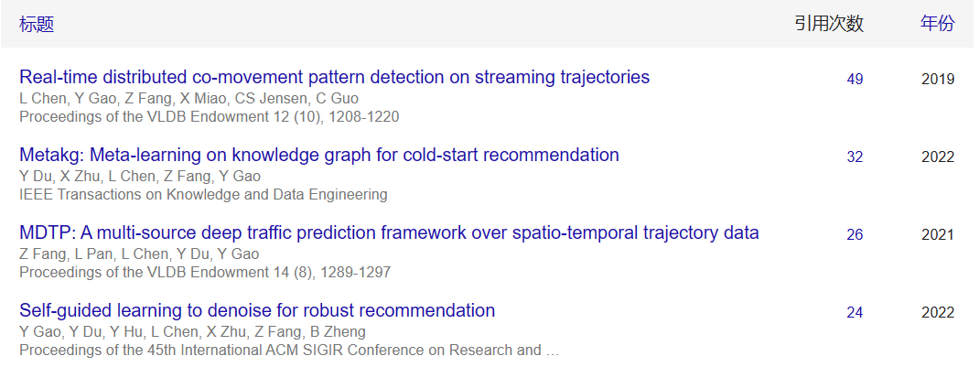

文章
Ziquan Fang
浙江大学
研究领域
Spatio-temporal Data Mining
Distributed Processing
Notes:
论文的一作是fangziquan，浙江大学的学生，研究方向是时空数据挖掘和分布式计算，发表过20篇论文，其中引用次数较高的几篇是有关分布式计算、知识图谱、时空轨迹数据的流量预测。
下面这两篇是最新发表了轨迹相似度计算、快速简化轨迹的框架，可以借鉴学习。

Slide 3
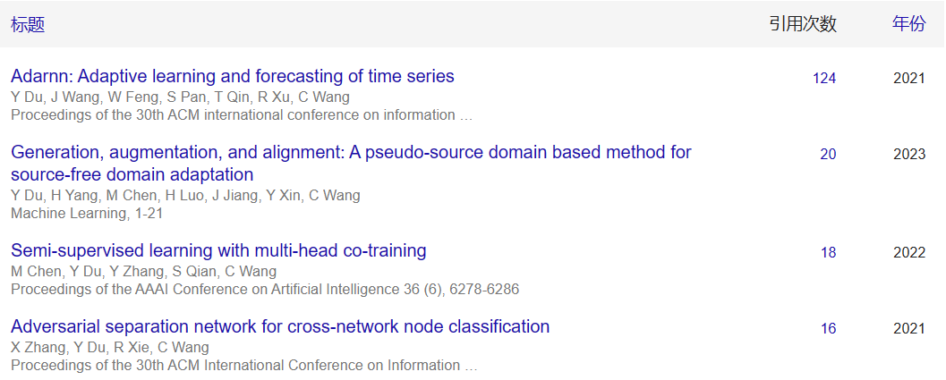

文章
Yuntao Du
BIGAI
研究领域
Transfer learning
Domain adaptation
Notes:
论文的二作是Duyuntao ，所属北京通用人工智能研究院，研究方向是迁移学习和域适应，引用次数较高几篇是有关适应学习、训练方法的
下面一篇是利用时空图卷积门控循环网络进行流量预测。

Slide 4
1
背景
主要内容
2
内容
Main Contents
3
方法
4
实验
5
总结
Notes:
下面 我将从研究背景、内容、方法、实验和总结来展开分享

Slide 5
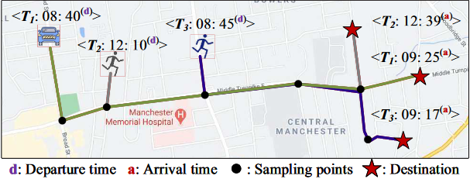
1 背景
轨迹相似性计算
现有方法及缺点
手工距离测量 计算成本高且复杂度高
神经网络方法 忽略时间维度
时空轨迹相似性的一个例子
为什么考虑时空相似性？
情境：T₁表示一名司机假话的行程，T₂和T₃是两个寻找打车机会的人。空间角度推荐T₂，时间角度推荐T₃。
应用
为司机分配潜在的共享乘车伙伴；
交通管理部门通过汇总相似轨迹和计算道路的出行频率来预测交通拥堵情况；
社交应用程序识别具有相似生活轨迹的用户来进行好友推荐。
Notes:
轨迹相似性计算用来评估轨迹之间的相似性进而实现以下应用，例如为司机分配潜在的共享乘车伙伴、根据相似的估计和道路预测交通拥堵情况或者社交应用程序根据用户相似的生活轨迹进行好友推荐
那么现有的研究有两种：基于手工距离测量的方法和基于神经网络的方法，或者说是非学习的方法和基于学习的方法，各自有相应的缺点。
以往神经网络方法忽略了时间维度，那为什么一定要考虑这个，举个例子来说，如图所示，。。。。可见计算轨迹相似度时考虑时间维度的重要性

Slide 6
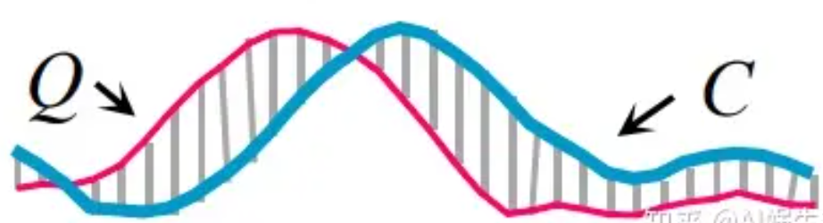
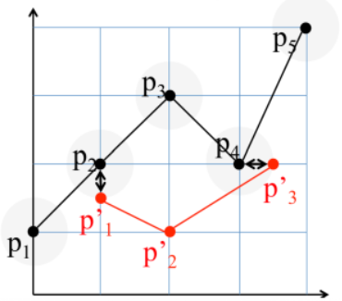
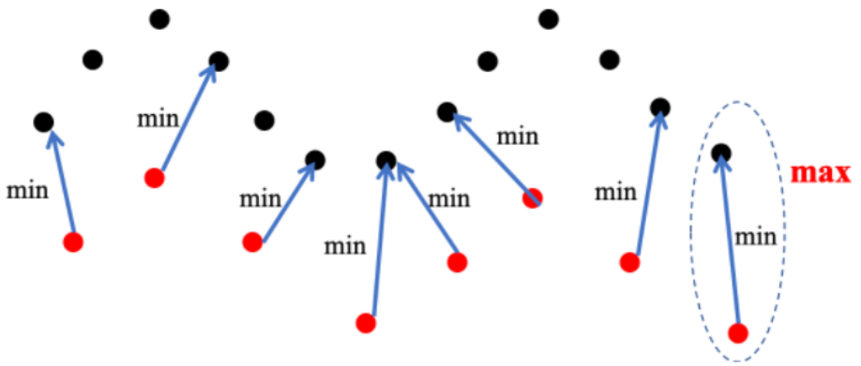
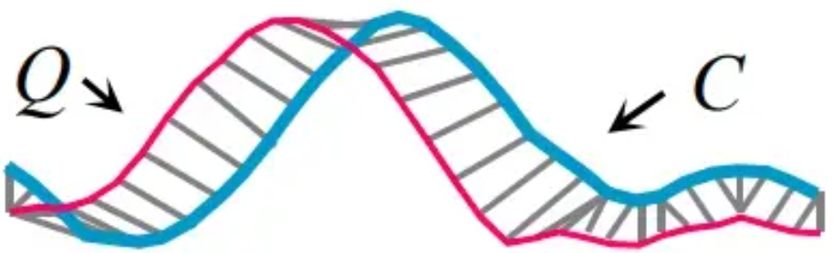
补充学习：相似度计算
手工距离测量
①基于自由空间的测量方法
②基于路网的测量方法：
TP、DITA、LCRS、NetERP
原始轨迹映射到路网路径上再基于经典的距离度量定义相似度
神经网络方法（轨迹嵌入相似性反映GPS轨迹相似性）
欧氏距离
LCSS
最长公共子序列
DTW
动态时间规整
Hausdorff
豪斯多夫距离
Notes:
图1：欧式距离，时间步不对齐，欧式距离无法计算两个时间序列的距离
图2：DTW算法，将其中一个序列进行线性放缩进行某种扭曲操作，达到更好的对齐效果，可以存在一对多的mapping（画圈），适用于复杂时间序列
图3：LCSS解决DTW等方法对噪声敏感问题，基本思路是跳过一些点“离群点”。LCSS是指不要求连续的最长公共子序列长度
图4：Hausdorff距离：计算轨迹间最近距离的最大值评估轨迹间相似度

Slide 7
2 内容
如何捕捉轨迹之间的时间相关性 时间建模模块TMM
如何融合时空轨迹嵌入，实现统一的时空相似性学习 时空协同融合模块STCF
如何优化模型以提高有效性和效率 新的三元组采样策略
课程学习
两种融合方法
时间有很强的连续性和周期性
不同用户赋予空间和时间相似性不同权重以适应不同应用
目标的有效性—相似性查询的质量
效率—模型收敛速度
课程学习（Curriculum Learning，CL）是一种训练策略，模仿人类的学习过程，主张让模型从容易的样本开始学习，并逐渐进阶到复杂的样本和知识。
Notes:
要想实现时空轨迹的相似度计算就要考虑以下三个问题，问题一如何考虑时间相关性，一般的思路可能就是通过RNN及其变体来实现，但由于轨迹数据中时间具有很强的连续性和周期，作者提出了TMM时间建模模块。问题二是如何融合时空轨迹嵌入，由于不同用户会赋予空间和时间相似性不同的权重来适应不同的应用，例如：区域函数估计等应用可能会高度重视轨迹的空间方面，共享乘车等应用可能会高度重视时间方面，因此作者提出时空协同融合模块。问题三是如何对模型优化，作者采用了新的三元组采样策略、课程学习训练方法、同时采用两个融合方法等策略。

Slide 8








2 内容
道路网络： ，顶点 表示道路交叉口或道路重点
GPS轨迹： ，g表示由经纬度组成的观测地理位置
路网中的轨迹：地图匹配程序将轨迹与OpenStreetMap中路网匹配映射。
空间轨迹 和时间轨迹
相似性函数：空间和时间相似性的加权线性组合
学习目标：神经网络驱动函数 最大程度地接近

Slide 9
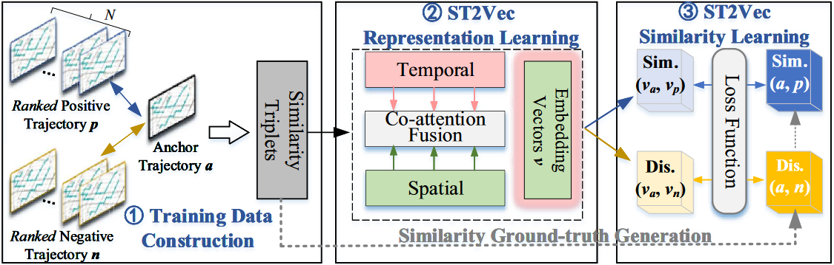
2 内容
利用相似和不相似轨迹对构建相似性三元组；
同时考虑空间和时间纬度学习嵌入轨迹；
学习轨迹嵌入直至嵌入向量的轨迹相似性接近地面实况相似性。
嵌入的本质是压缩

Slide 10








3 方法：ST2Vec方法
普通的序列模型RNN、LSTM无法处理时间的周期性和非周期性时间模式。
∴时间嵌入+时序嵌入+注意力结合
时间建模模块（Temporal Modeling Module，TMM）
时间嵌入
时序嵌入
去耦合注意力
cos周期激活函数，捕捉周期性行为
线性项表示时间的推移，捕捉非周期性行为
表示输入门、遗忘门、输出门和存储单元。建立时间依赖性模型。最后一层的隐藏状态视为深度时间轨迹表示。
轨迹中不同时间点的重要性不同
计算同一轨迹中时间点之间的注意力得分，捕捉轨迹点之间相关性。

Slide 11


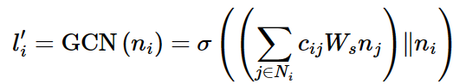

3 方法：ST2Vec方法
将空间轨迹嵌入低维空间向量，
捕捉受道路网络约束的空间信息。
空间建模模块（Spatial Modeling Module，SMM）
位置嵌入
Node2Vec捕捉道路网络中相邻位置的共生关系，得到原始位置→嵌入位置的映射，即
嵌入位置通过GNN获得局部光滑的位置嵌入
得到空间轨迹的细粒度表示
位置序列嵌入和空间注意力：同时间建模模块
Notes:
$σ是$非线性激活函数，c_{ij}是邻接权重，W_{s}是G中所有顶点共享的可学习矩阵，||表示连接操作。

Slide 12
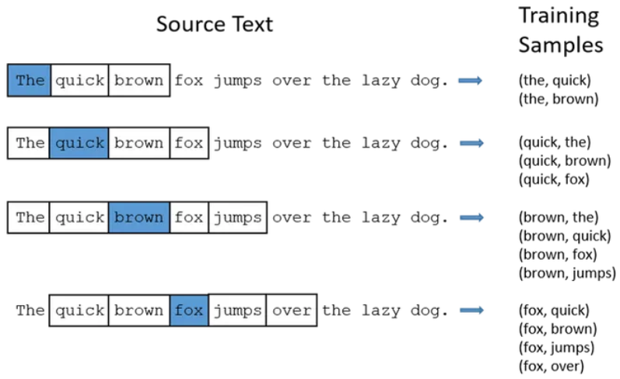
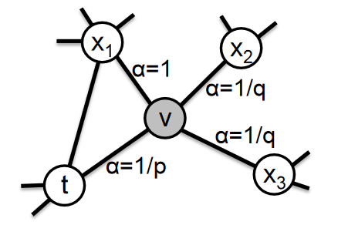
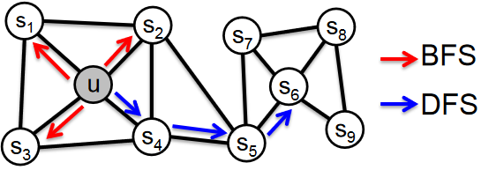
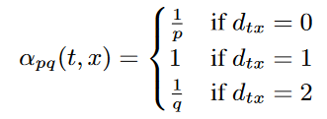
综合考虑DFS邻域和BFS邻域的图嵌入方法
补充学习：Node2Vec
Skip-Gram模型：给出目标单词（中心词）的情况下预测上下文单词
Step1 滑窗法对句子采样，中心词和相邻词组的单词对
Step2 中心词转换为one-hot编码作为神经网络的输入，输出为相邻词
Step3 训练后，得到预测的相邻词及出现概率
有偏的随机游走模型
随机游走获取的节点序列无法反映同质性和同构性（由DFS和BFS
体现），有偏的随机游走采用搜索参数控制采样过程满足上述特性。
p：控制重复访问刚刚访问过的顶点的概率
q：控制游走向外还是向内
p较小，采样在t附近，表现BFS特性
q较小，采样远离t，表现DFS特性
Node2Vec：有偏的随机游走采样序列+skip-Gram获得相邻位置嵌入的信息
Notes:
使用一个滑窗对句子进行采样，使得中心词和滑窗内的单词同时出现的概率大，而中心词和滑窗外的单词同时出现的概率小, 来保证模型能够学习到某个单词的周围词信息。

Slide 13
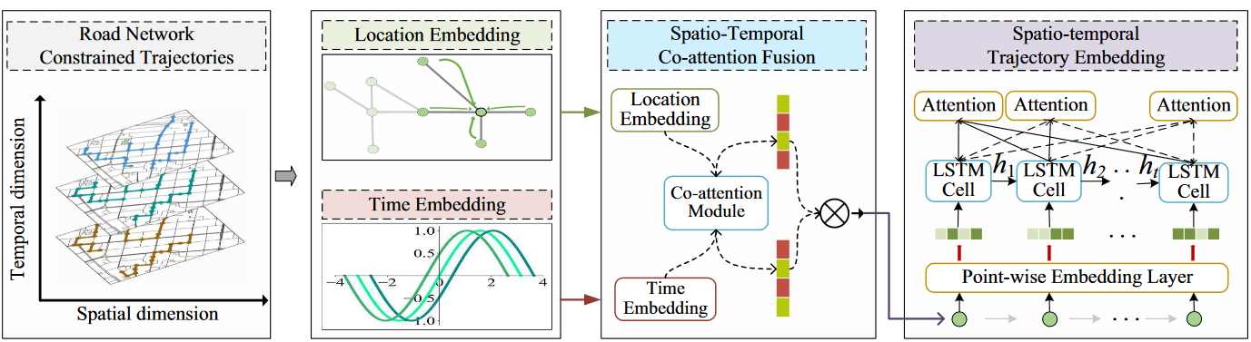


3 方法：ST2Vec方法
时空协同融合模块（Spatio-Temporal Co-attention Fusion，STCF）
两种融合策略
分离融合
统一融合
输入初始时间序列嵌入 和空间嵌入序列 到协同融合模块
参数量大
Notes:
先用两个独立的 LSTM 模型生成轨迹的空间和时间嵌入，然后将两种嵌入合并。

Slide 14

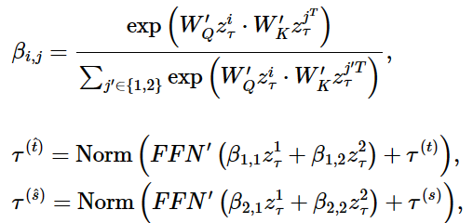

3 方法：ST2Vec方法
时空协同融合模块（Spatio-Temporal Co-attention Fusion，STCF）
统一融合
初始时间序列嵌入
空间嵌入序列
Step1 对时间和空间特征转换
Step2 计算两个特征之间的相互作用并得到增强表示
Step3 增强表示通过LSTM实现统一的时空轨迹嵌入

Slide 15



3 方法：训练和模型优化
数据选择
相似性三元组 （锚点轨迹、正向轨迹、负向轨迹）
训练过程
时空相似度：基于 的L₂准则
归一化：
损失函数
课程学习法
由易到难训练样本：最不相似轨迹→最相似轨迹
正负：相似程度高低

Slide 16
4 实验
数据集：T-Drive、Rome、Xi’an
预处理：GPS轨迹映射匹配到路网、删除少量数据
验证方法：top-k相似性，使用传统的基于非倾斜的距离度量（TP、DITA、LCRS、NetERP）
评估指标：HR@10、HR@50、R10@50（越接近1模型越有效）
HR@k：top-k命中率，捕捉top-k结果与相应地面实况结果之间的重叠程度。
R k@t：top-k地面实况的top-t召回率，捕捉top-k地面实况在相应top-t结果中的比例。
基准：对NEUTRAJ、Traj2SimVec、T3S、GTS四种基线在时间控制方面扩展
窗口引导基线（*^{w}）：将轨迹分布在离散的时隙中，执行top-k相似性查询
LSTM引导基线（*^{l}）：将时间轨迹直接输入LSTM模型
TMM引导基线（*^{t}）：将时间建模模块集成到baseline
评估方向：有效性、高效性、可扩展性、敏感性、消融实验、案例研究等
Notes:
数据分别是2008.2.2-2.8中国北京的1500万个出租车轨迹点；超过30天的罗马出租车367,052个轨迹点；滴滴公司在一个较弱时间段内出车的806,482个轨迹点
预处理阶段：所有轨迹与OpenStreetMap（开源地图）中相应的道路网络进行映射匹配（GPS数据→有时间顺序的顶点序列）、从删除采样点少于10个轨迹数据

Slide 17
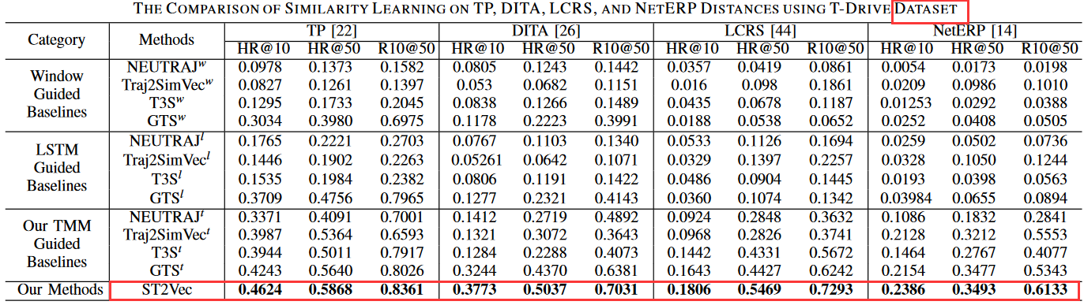
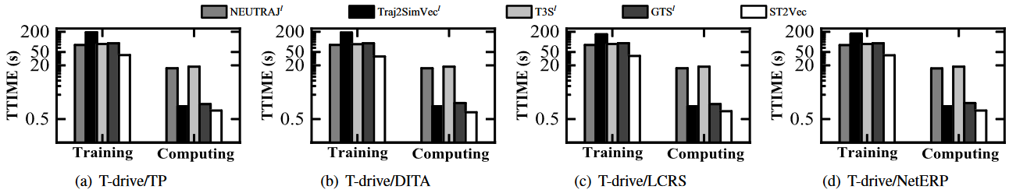
4 实验
有效性研究
高效性研究（离线模型训练、在线计算）
训练 s/epoch
计算 s/4千条轨迹
Notes:
以T-drive数据集为例，在有效性研究实验中，可以看到各项指标均更趋近于1。此外，还可以发现①TMM引导的基线方法明显优于窗口引导和LSTM引导的基线方法，表明时间建模模块是有效的；②GTS和ST2Vec在所有指标上均优于其他方法，表明考虑路网拓扑结构的重要性
在高效性研究实验中，作者从离线的模型训练和在线的计算轨迹相似度两个方面研究模型的效率，下面图中Y轴是相应的对数，无论是每个epoch的训练时间还是每4千条轨迹的计算时间上，ST2Vec均优于其他方法，且性能高出几倍。

Slide 18
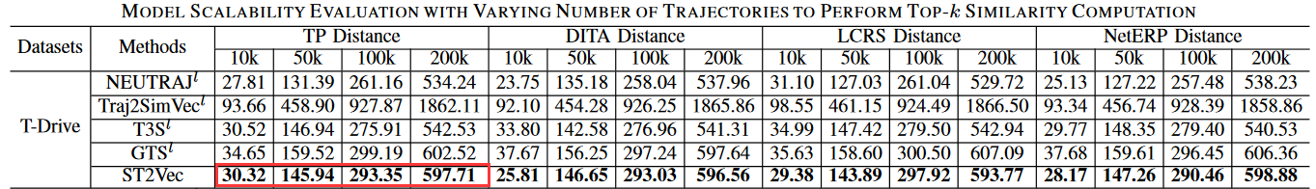
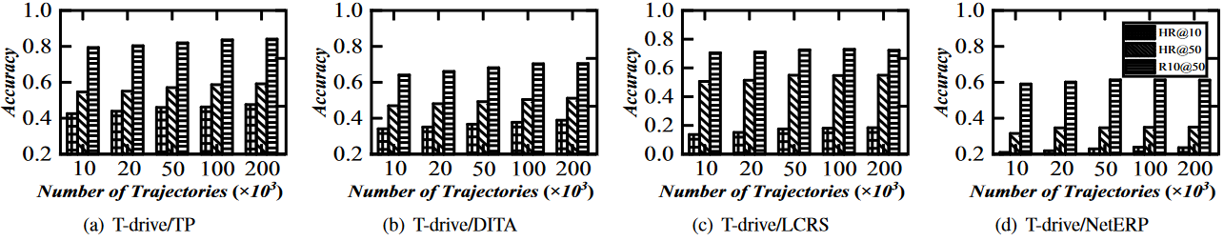
4 实验
可扩展性研究（轨迹数量10k→200k）
参数敏感性研究（训练数据大小、为每个轨迹构建的三元组数量N、时空权重λ）
Notes:
可扩展性研究实验中，将轨迹数量从10k逐渐调整为200k观察模型性能受基数影响的变化程度，可以发现ST2Vec相似度计算时间的变化趋势是比较稳定的。
参数敏感性研究实验中，考虑了训练数据大小、三元组数量、时空权重对模型性能的影响，下面的柱状图反映的是随训练数据增加，模型的各项指标变化气矿，可以发现模型性能很好且稳定。

Slide 19
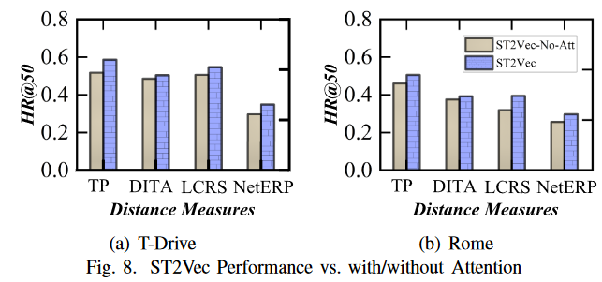
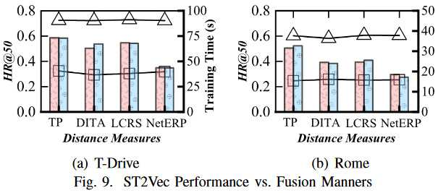
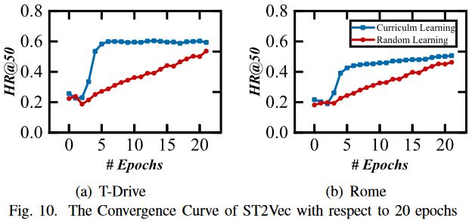
4 实验—消融实验
注意力的有无
时空融合策略的选择：分离融合和统一融合
优化方法：课程学习和随机学习
Notes:
消融实验验证了注意力模块、统一融合策略和课程学习的重要性。
图8中可以看到蓝色的比灰色的数值总要高，说明有注意力的模型性能更好；
图9中，左边是统一融合的，右边是分离融合方法，使用两种融合策略的ST2Vec达到的效果是相似的，但统一融合可以实现更快速的模型收敛，因为分离融合中要是用两个单独的LSTM，需要调整的参数是前者的两倍。
图10 中，代表课程学习的蓝色曲线在上且收敛速度较快说明，课程学习的训练效果比随机学习的效果更好。

Slide 20
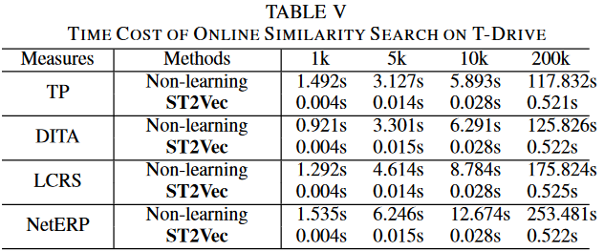
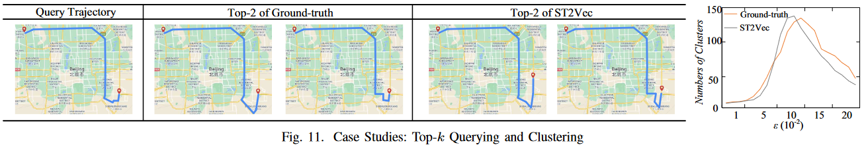
4 实验
效率加速研究
案例研究（轨迹top-k查询和聚类，直观检验ST2Vec能力）
Notes:
①在效率加速研究实验中，比较了ST2Vec和传统的方法在计算前50 个时空相似轨迹的平均时间成本上的差异，ST2Vec相比传统方法提高了200-400倍。
②案例研究中，在T-Drive数据上进行轨迹的top-k查询和聚类，直观的检查ST2Vec的能力，绘制出的轨迹和地面实况轨迹非常吻合。
此外，随着噪声增长，两种结果中的聚类数量呈现出相似的趋势，这意味着 ST2Vec 也能很好地进行聚类分析。

Slide 21
5 总结
优点
时空融合：捕捉轨迹之间的复杂相似性；
表示学习：嵌入表示将轨迹映射到低维空间，高效性；
模型优化：课程学习策略，收敛速度和准确性提升；
实验验证：有效性、高效性、可扩展性、参数敏感性；
应用案例：通过top-k相似查询和聚类展示ST2Vec下游分析的潜力。
缺点
模型复杂度：ST2Vec包含多个模块，训练难度增加；
参数敏感性：对其他超参数仍然敏感；
泛化能力：仅限道路网络。
idea
模型简化
参数优化：自动化的超参数优化技术；
泛化到其他领域：社交网络轨迹、移动应用数据等。
动态权重调整：使模型能够根据具体应用场景自动调整对空间和时间信息的重视程度。

Slide 22
谢 谢！

